Slide 1
Osobne zamjenice

Slide 2
Asociogram
Niz riječi, izraza ili rečenica kojima opisujemo nekoga ili nešto ne otkrivajući o kome ili čemu se radi.
Asociogram u udžbeniku na str. 39., poslušajmo o kome je riječ https://hr.izzi.digital/DOS/37578/39130.html
Rješenje asociograma je Luka Modrić.

Slide 3
Što saznaješ o životu jednoga od najvećih igrača hrvatske nogometne reprezentacije?

Slide 4
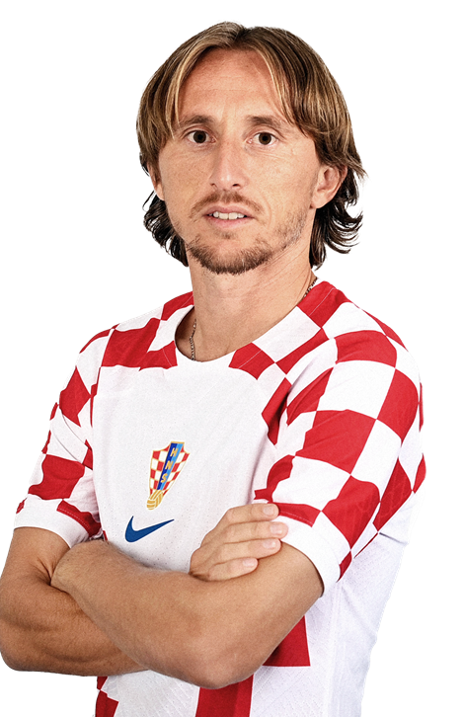
Koga su zamijenile podebljane zamjenice?
ON je bio dječak koji je jurio za loptom.
NJEGA momčad voli.
Cijela Hrvatska MU se klanjala.
Zamjenjuju ime LUKA MODRIĆ.

Slide 5
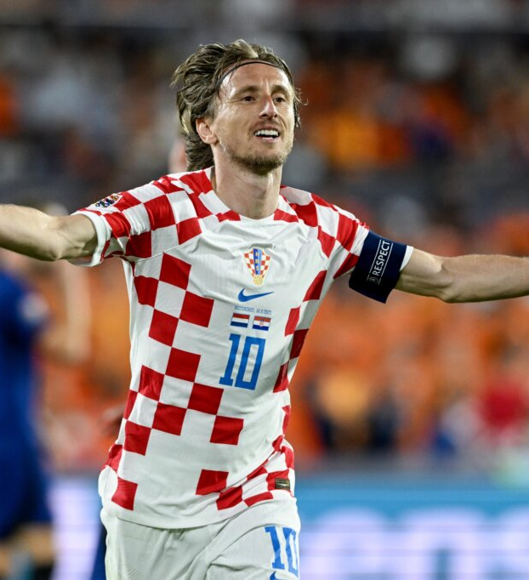
Izbroji koliko se puta Luka pojavljuje u tekstu. Zamijeni imenicu Luka odgovarajućom zamjenicom pazeći na smisao rečenica.
Luka Modrić rođen je u Zadru. Luka nije samo nogometaš, već je najbolji igrač svijeta u izboru Međunarodne nogometne federacije 2018. Ne mogu ni zamisliti kako bi nogometni svijet izgledao bez Luke. U mojoj školi svi su čuli za Luku. Neki su se i fotografirali s Lukom na nezaboravnom dočeku naše reprezentacija nakon svjetskoga nogometnoga prvenstva u Rusiji. Ja još nisam upoznao Luku, no vjerujem da hoću jer to silno želim.

Slide 6
Prepravljani tekst sa zamjenicama
Luka Modrić rođen je u Zadru. ON nije samo nogometaš, već je najbolji igrač svijeta u izboru Međunarodne nogometne federacije 2018. Ne mogu ni zamisliti kako bi nogometni svijet izgledao bez NJEGA. U mojoj školi svi su čuli za NJEGA. Neki su se i fotografirali s NJIME na nezaboravnom dočeku naše reprezentacija nakon svjetskoga nogometnoga prvenstva u Rusiji. Ja GA još nisam upoznao, no vjerujem da hoću jer to silno želim.

Slide 7
OSOBNE ZAMJENICE
Zamjenjuju osobe koje sudjeluju u razgovoru.
GOVORNIK SUGOVORNIK NEGOVORNIK

Slide 8
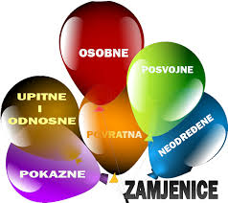
Osobne zamjenice
Jednina (jd.)
1. JA
2. TI
3. ON (dječak) / ONA (knjiga) / ONO (stablo)
Množina (mn.)
1, MI
2. VI
3. ONI (dječaci) / ONE (knjige) / ONA (stabla)

Slide 9
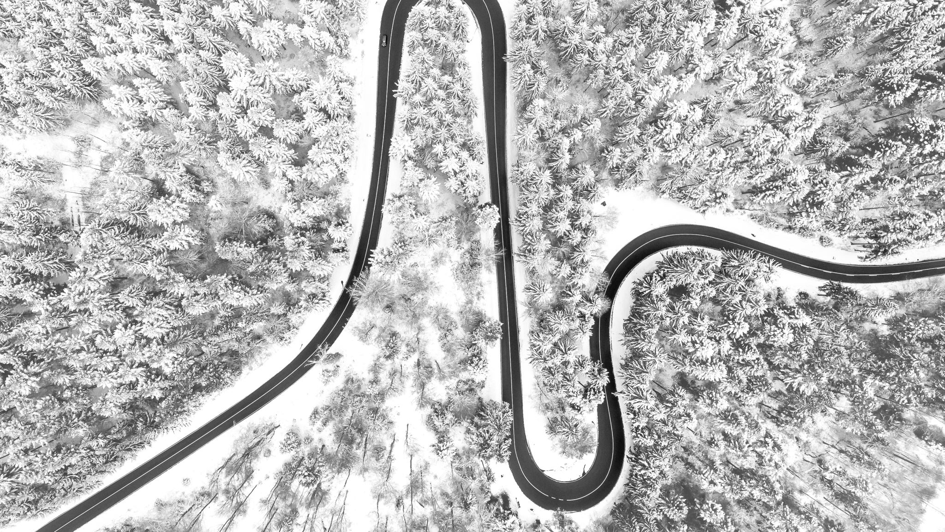
Zamjenice su promjenjiva vrsta riječi. Po čemu se mijenjaju?
PO
PADEŽIMA

Slide 10
Sklonidba zamjenice JA
Padež | zamjenica
N | Ja
G | Mene / me
D | Meni / mi
A | Mene /me
V | __
L | Meni
I | Sa mnom / mnome

Slide 11
Sklonidba zamjenice TI
Padež | zamjenica
N | TI
G | Tebe / te
D | Tebi / ti
A | Tebe / te
V | Ti
L | Tebi
I | S tobom

Slide 12
Sklonidba zamjenice ON/ONA/ONO
 | ON / ONO | ONA
N | On / Ono | Ona
G | Njega / ga | Nje / je
D | Njemu / mu | Njoj / joj
A | Njega / ga / nj | Nju / ju / je
V | __ | __
L | Njemu | Njoj
I | S njim / njime | S njom / njome

Slide 13
Množina. Sklonidba zamjenica MI, VI, ONI /ONE /ONA
 | MI | VI | ONI / ONE / ONA
N | Mi | Vi | Oni /one / ona
G | Nas | Vas | Njih / ih
D | Nama / nam | Vama / vam | Njima / im
A | Nas | Vas | Njih / ih
V | -- | Vi | --
L | Nama | Vama | Njima
I | S nama | Vama | Njima

Slide 14
Tko je tko?
GOVORNA OSOBA – 1. osoba jd. I mn.
(JA i MI)
1
SUGOVORNA OSOBA – 2. osoba jd. i mn.
(TI i VI)
2
NEGOVORNA OSOBA – 3. osoba jd. i mn.
(ON/ONA/ONO i ONI/ONE/ONA)
3

Slide 15
Neke osobne zamjenice u određenim padežima imaju dva oblika:
Nema NJEGA.
Dugi ili NAGLAŠENI oblik zamjenice.
Nema GA.
Kratki ili NENAGLAŠENI oblik zamjenice.

Slide 16
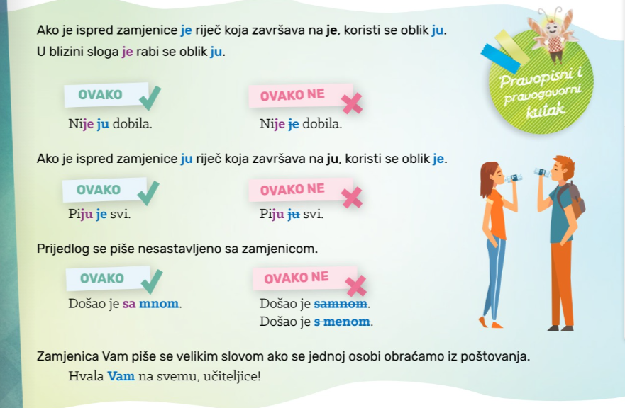
Pravopisni kutak

Slide 17
Riješi zadatke s poveznice…
https://hr.izzi.digital/DOS/37578/39130.html

Slide 18
Radna bilježnica str. 35.

